Slide 1
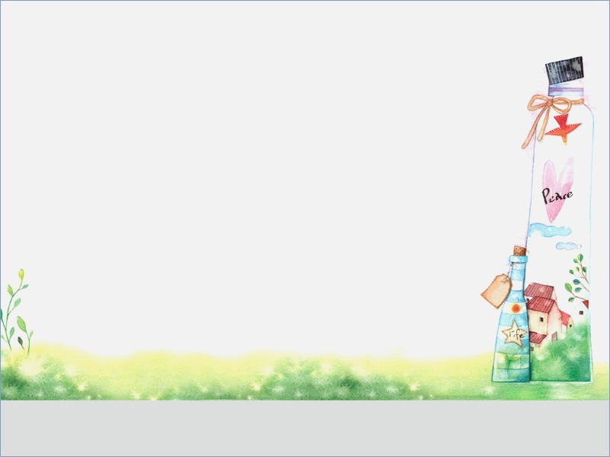

TRƯỜNG THCS LONG BIÊN
BÀI GIẢNG ĐIỆN TỬ MÔN NGỮ VĂN 6
BÀI 8. VĂN BẢN NGHỊ LUẬN
(NGHỊ LUẬN XÃ HỘI)
Tiết 102: THỰC HÀNH TIẾNG VIỆT:
TỪ HÁN VIỆT.
VĂN BẢN VÀ ĐOẠN VĂN TRONG VĂN BẢN
GV: Trần Thúy An
Tổ Xã hội

Slide 2

Nối nội dung cột A với cột B sao cho phù hợp
? Theo em các từ trên có nguồn gốc từ đâu?
A |  | B
1. Tráng sĩ |  | a. Người làm thơ
2. Dũng sĩ |  | b. Người có sức lực cường tráng chí khí mạnh mẽ.
3. Thi sĩ |  | c.Người giỏi nghề vẽ.
4. Họa sĩ |  | d.Người dũng cảm, không ngại hiểm nguy
Thế nào là từ Hán Việt?

Slide 3

THẢO LUẬN
Đọc phần kiến thức ngữ văn, đọc bài tập 3
? Qua tìm hiểu bài tập trên em hiểu thế nào là văn bản, đoạn văn?
* Văn bản
- Là một đơn vị ngôn ngữ trình bày trọn vẹn một vấn đề trong giao tiếp. Thông thường văn bản là bài nói, bài viết, có các bộ phân thống nhất về chủ đề, liên kết bằng những từ ngữ nhất định và được sắp xếp theo một thứ tự hợp lí.
- Văn bản có thể gồm một hoặc một số đoạn.
* Đoạn văn: thể hiện một chủ đề nhỏ, thường có một câu nêu lên chủ đề của đoạn, và một số câu phát triễn chủ đề.

Slide 4


LUYỆN TẬP
Bài tập 1, 2 SGK/54.
- Từ Hán Việt: văn minh
- Văn minh là quy tắc ứng xử tôn trọng lẫn nhau, cử xử đúng phép tắc, lịch sự với nhau.
- Cách đối xử kém văn minh với động vật đó là: đánh đập động vật, hành hạ, ngược đãi động vật.

Slide 5

Bài tập 2
Từ thuần việt Từ Hán Việt Cặp từ đồng nghĩa
- Đất liền
- Biển cả - Đại dương
- Lục địa - Đất liền- lục địa
- Đại dương- biển cả

Slide 6

HS đọc BÀI TÂP 4, 5SGK , đặt nhan đề, tìm câu chủ đề
Bài tập 4
Nhan đề: + Hoa hậu của tôi
+ Mẹ người xinh đẹp tốt bụng nhất
Bài tập 5: Câu chủ đề
a) Chăm sóc vật nuôi sẽ giúp trẻ có một cơ hội tuyệt vời để tìm hiểu về hậu quả.
b) Những loài động vật bé nhỏ đã nuôi dưỡng biết bao tâm hồn trẻ thơ, vẽ nên những bức tranh kí ức về thời ấu thơ tươi đẹp
c) Vì vậy, khó mà tưởng tượng được rằng nếu không có động vật thì cuộc sống của con người sẽ ra sao.

Slide 7

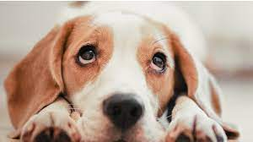
Bài tập: Viết một đoạn văn ngắn (khoảng 5-7 dòng) với câu chủ đề: Chúng ta cần đối xử thân thiện với động vật.
Chúng ta cần đối xử thân thiện với động vật. Động vật không chỉ có vai trò quan trọng trong đời sống con người, mà nó còn nuôi dưỡng tâm hồn, kí ức tuổi thơ của mỗi chúng ta. Vì vậy mỗi chúng ta cần yêu quý bảo vệ động vật như bảo vệ ngôi nhà chung của Trái đất, bằng những việc làm cụ thể. Tạo môi trường sống cho động vật, tham gia bảo vệ, trồng và chăm sóc cây xanh, không xả rác bữa bãi. Tuân thủ tuyên truyền các biện pháp bảo vệ, yêu quý động vật cho bạn bè, người thân. Động vật cũng có quyền được sống giống như con người.

